Slide 1
Ciclo de Adopción de Confianza Cero
Juan Carlos Cox Fernández
Adrián Yared Armas de la Nuez

Slide 2
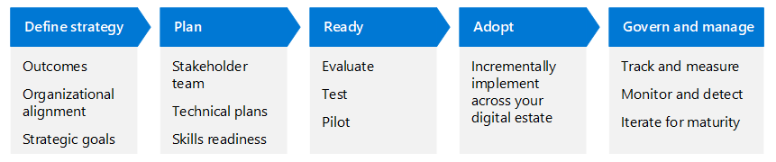
Definición
El ciclo de adopción de Confianza Cero se basa en primero identificar datos sensibles y críticos dentro de la organización. Luego, se implementan medidas de protección basadas en riesgos para asegurar estos datos. Posteriormente, se pasa a monitorear y mejorar continuamente la protección a través de herramientas y políticas de seguridad. Para ello se establecen 5 fases fundamentales.

Slide 3
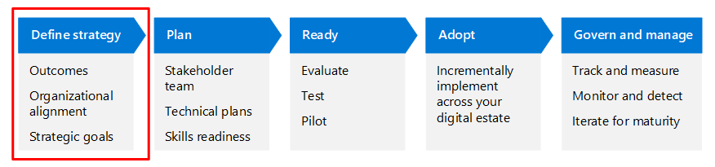
Fase de definición de la estrategia
En la Fase de definición de la estrategia, las empresas deben establecer una visión y objetivos claros para la protección de datos críticos.

Slide 4
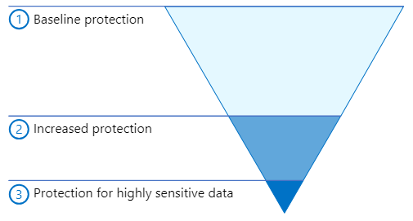
Fase de definición de la estrategia
En esta fase podemos ver una serie de elementos a tener en cuenta:
-Análisis del Panorama de Riesgos: Se evalúan las amenazas y vulnerabilidades relevantes que pueden afectar los datos sensibles.
-Identificación de Datos Sensibles: Se clasifica la información según su importancia y riesgo
-Desarrollo de Políticas de Protección: Se crean políticas que definan cómo proteger los datos
-Alineación Organizacional: Asegurar que las políticas estén alineadas con los objetivos estratégicos generales de la empresa

Slide 5
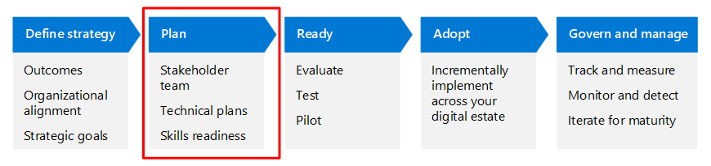
Fase de planeamiento
En la Fase de planeamiento, se traduce la estrategia de protección de datos en un conjunto de acciones prácticas.

Slide 6
Fase de planeamiento
Esta fase comienza con la identificación de recursos necesarios, que incluyen:
-Tecnología: Selección de herramientas como software de cifrado, sistemas de detección de intrusiones y soluciones de gestión de identidades.
-Recursos Humanos: Asignación de roles y responsabilidades a equipos específicos para asegurar que todos entiendan sus funciones en la implementación.
-Finanzas: Evaluación del presupuesto necesario para adquirir las herramientas y capacitar al personal.

Slide 7
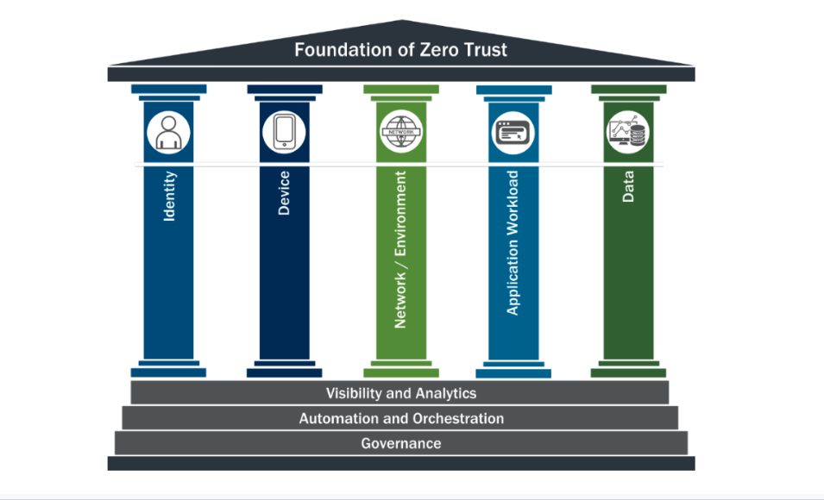
Fase de planeamiento
Además, se elabora un cronograma con hitos claros que guíen la implementación, estableciendo un plan de acción que abarque pruebas, implementación y revisión.
Desarrollo de un Plan de Acción
Asignación de Recursos
Integración de Equipos
Definición de Controles de Seguridad
Establecimiento de Métricas y KPIs
Plan de Capacitación y Concienciación
Simulaciones y Pruebas
Documentación y Seguimiento

Slide 8
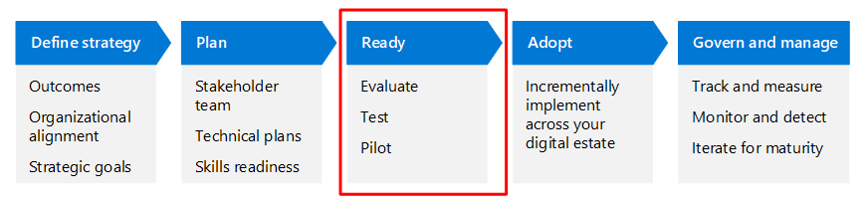
Fase de Preparación
En esta fase se definen cuales son los datos prioritarios de la empresa como parte de la estrategia de Confianza Cero y es prioritario crear un mapa de datos.

Slide 9
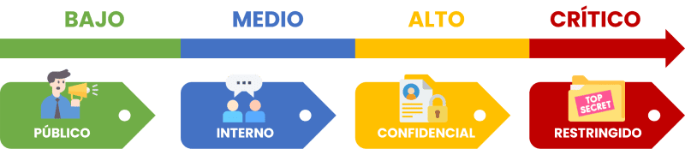
Fase de Preparación
Revisar y garantizar que todo esté listo para el inicio
Definición de datos confidenciales y críticos
Mapeo de datos y aplicaciones, elabora un mapa de conjuntos de datos y aplicaciones prioritarias, ampliando gradualmente.
Instrucciones técnicas, documenta los ajustes necesarios para el entorno de la organización.

Slide 10
Pasos de la fase de Preparación
Proceso de alto nivel:
Clasificación de datos, familiarización con las funcionalidades de clasificación y comienza con la aplicación en Microsoft 365.
Implementación políticas de alineadas con Confianza Cero.
Software de prevención de pérdida de datos (DLP) y ampliación a la nube con Defender for Cloud Apps
Detección en Entornos Locales: Use Microsoft Purview para proteger datos en entornos locales y gobernanza de datos en almacenamiento en la nube.

Slide 11
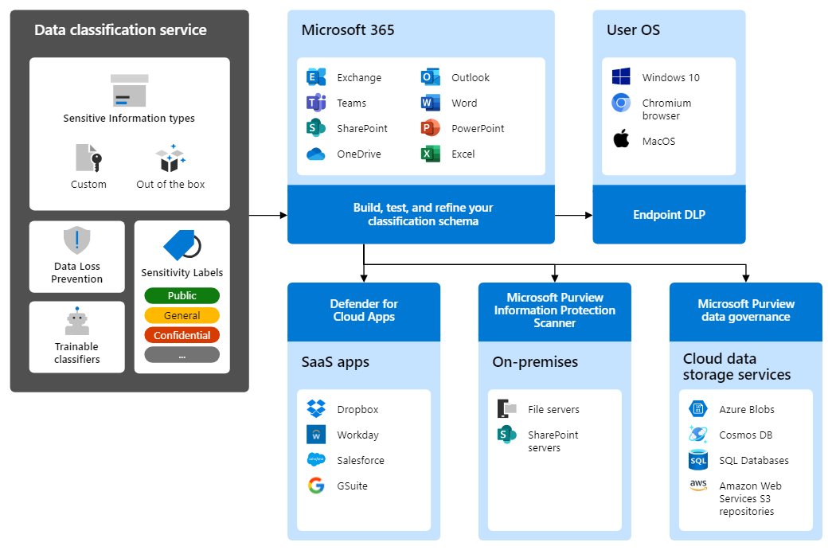
Pasos de la fase de Preparación

Slide 12
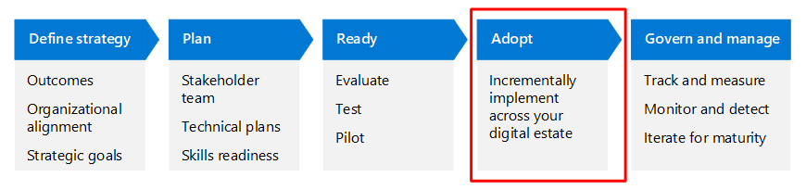
Fase de Adopción
En esta fase se implementa lo definido en otras fases.
Enfoque iterativo, realiza un proceso de detección y protección de datos confidenciales, mejorando el esquema y las políticas mientras obtienes resultados
Implementación práctica, no es necesario esperar a completar una fase para pasar a la siguiente, la retroalimentación mejora la eficacia.

Slide 13
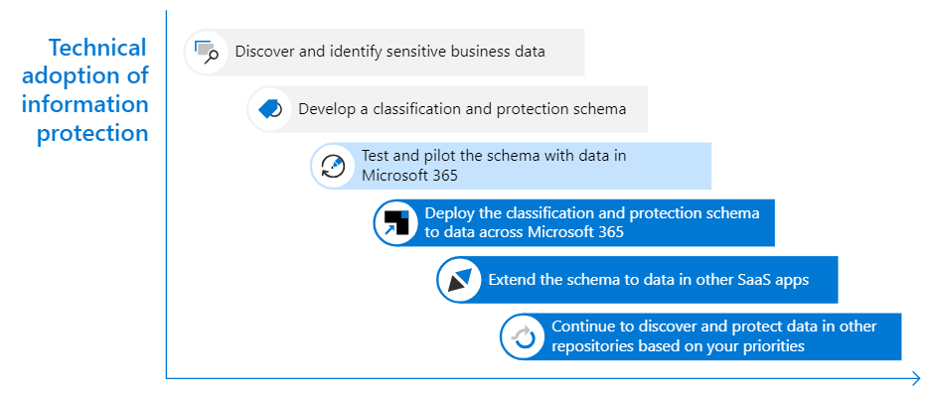
Fase de Adopción

Slide 14
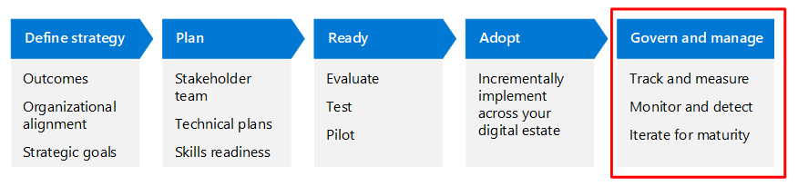
Fases de Gobernanza y Administración
La gobernanza de datos es un proceso continuo. Para establecer una base sólida, se recomienda:
Definir una metodología para revisar el esquema de clasificación y su efectividad.
Comenzar con un conjunto básico de herramientas de gobernanza (producto viable mínimo).
Mejorar progresivamente los controles de gobernanza.
Microsoft Purview ofrece: control sobre los registros
Microsoft Defender for Cloud Apps ofrece control sobre los datos confidenciales

Slide 15

Caso Práctico
Farmacia Tiendas
Franquicia Consultoría

